Slide 1

Pets
store
Người thực hiện:
Võ Minh Hiển - 1911067357
Phan Quốc Triệu - 1911067330
Nguyễn Thành Tín - 1911066403

Slide 2
The Main Contents
Chapter 1
Tổng quan về Java.
Chapter 2
Giới thiệu về môi trường lập trình Java.
Chapter 3
Xây dựng ứng dụng quản lý thú cưng bằng Java.
Chapter 4
Demo application.

Slide 3

Chapter 1
Giới thiệu về Java.

Slide 4

Java?
Java là một trong những ngôn ngữ lập trình hướng đối tượng. Nó được sử dụng trong phát triển phần mềm, trang web, game hay ứng dụng trên các thiết bị di động.

Slide 5
Ngôn ngữ lập trình Java ban đầu được phát triển bởi Sun Microsystems do James Gosling khởi xướng và phát hành vào năm 1995. Phương châm của java là "Write Once, Run Anywhere" - viết một lần chạy nhiều nơi, nghĩa là chỉ cần viết một lần trên window chẳng hạn, sau đó vẫn chương trình đó bạn có thể chạy trên Linux, Android, các thiết bị J2ME...

Slide 6
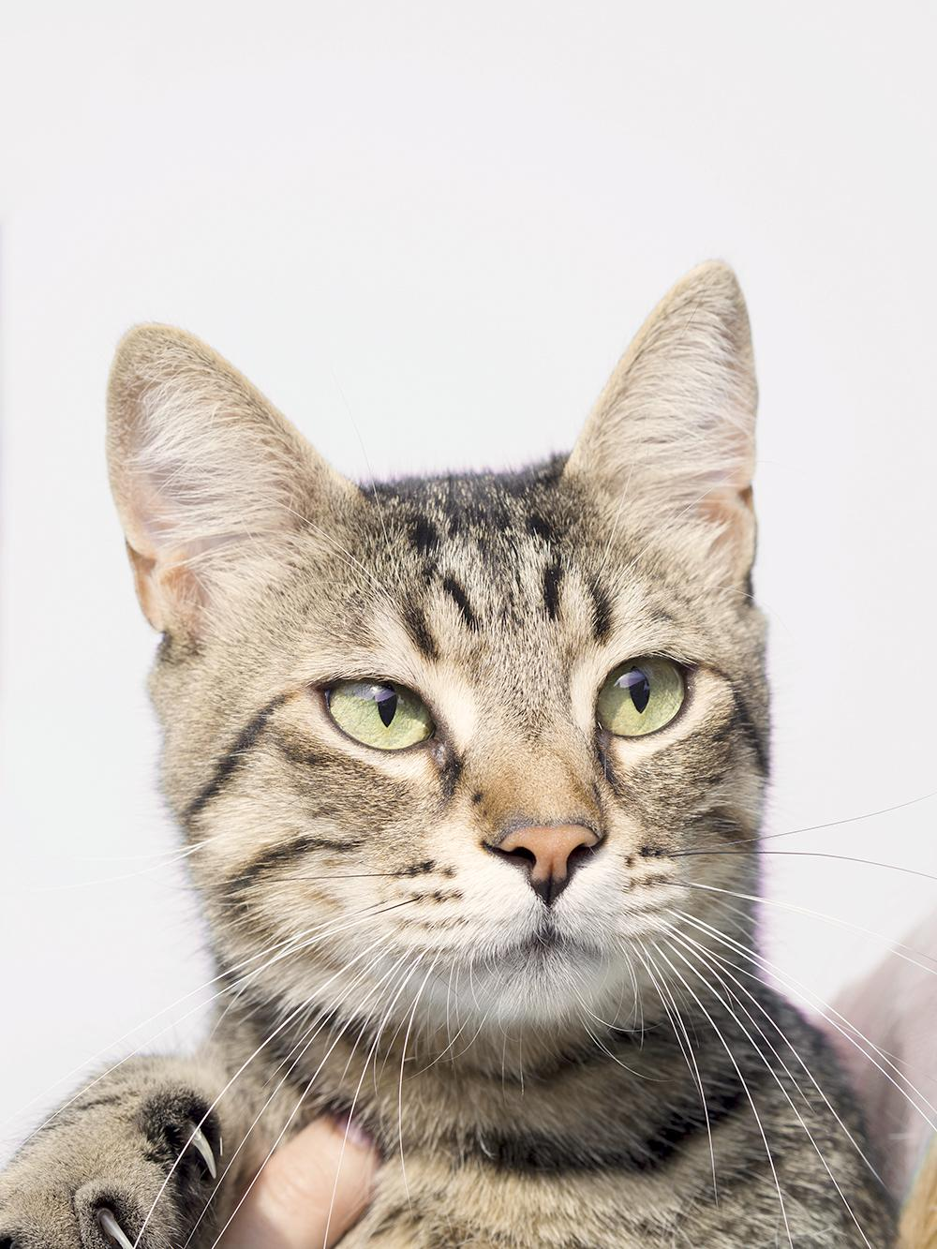
Java Platforms
Java SE (Java Standard Edition)
Java EE (Java Enterprise Edition)
Là một phần mở rộng của Java SE cung cấp các API cần thiết để xây dựng các ứng dụng hoặc hệ thống có quy mô lớn bằng ngôn ngữ Java.
Là một phần mở rộng của Java SE cung cấp các API cần thiết để xây dựng các ứng dụng hoặc hệ thống có quy mô lớn bằng ngôn ngữ Java.
JavaFX
Java ME (Java Micro Edition)
Là một tập hợp các API được sử dụng để phát triển các ứng dụng chạy trên các thiết bị nhúng như thiết bị gia dụng và thiết bị di động.
JavaFX là một nền tảng phần mềm phát triển các ứng dụng Internet phong phú (Rich Internet Applications – RIAs) có thể chạy trên nhiều loại thiết bị, nhiều hệ điều hành khác nhau.

Slide 7
Component
JVM (Java Virtual Machine)
Là một ứng dụng cần thiết giúp chạy các chương trình viết bởi Java trên mọi hệ điều hành khác nhau như Windows hay Mac Os. JVM còn được gọi là Máy ảo Java.
JRE (Java Runtime Environment)
Là một tập hợp cung cấp tất cả các nguồn lực cần thiết để có thể chạy một chương trình Java. JRE còn được gọi là Môi trường thời gian chạy Java, và JRE bao gồm JVM, cũng như các API khác trong nó.
JDK (Java Development Kit)
Là một tập hợp các ứng dụng để phát triển và thực thi các chương trình Java. Còn được gọi là bộ công cụ phát triển phần mềm Java.

Slide 8

Chapter 2
Giới thiệu môi trường chạy Java.

Slide 9
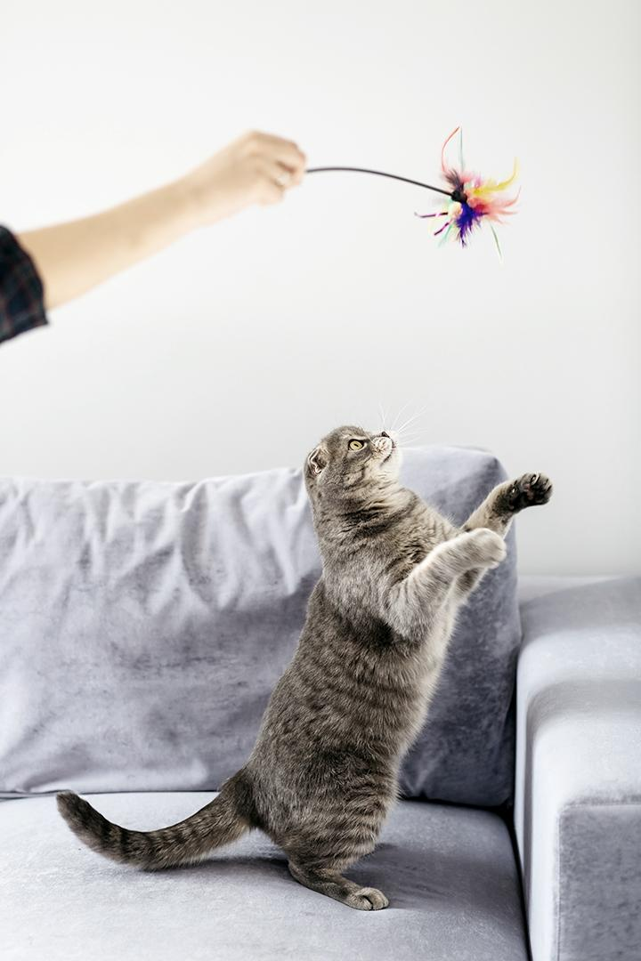
IDE?
Một Môi trường phát triển tích hợp (Integrated Development Environment - Viết tắt là IDE) là một ứng dụng tạo điều kiện đầy đủ để lập trình.
Nói chung, nó được thiết kế để giúp các lập trình viên phát triển ứng dụng với một môi trường và các công cụ cần thiết.

Slide 10






Eclipse
IntelliJ
NetBeans
Android Studio
Visual Studio
Visual Studio Code

Slide 11
Android Studio
Có nhiều công cụ để phát triển Android nhưng đến nay công cụ chính thức và mạnh mẽ nhất là Android Studio. Đây là IDE (Môi trường phát triển tích hợp) chính thức cho nền tảng Android, được phát triển bởi Google và được sử dụng để tạo phần lớn các ứng dụng mà bạn có thể sử dụng hàng ngày.

Slide 12
Android Studio Chipmunk
Được phát hành 2021.2.1

Slide 13

Chapter 3
Xây dựng ứng dụng quản lý thú cưng bằng Java.

Slide 14
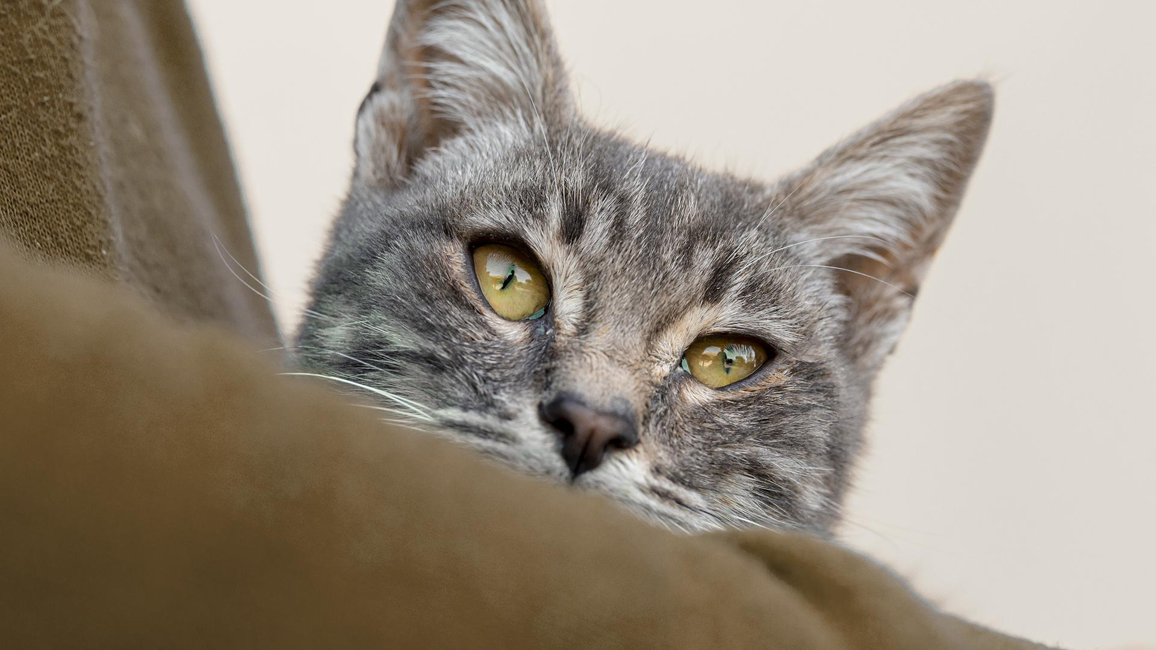
Chapter 4
Demo application.

Slide 15

Thanks!
Do you have any questions?
Contact with: vominhhienvai@gmail.com

